Slide 1
សិក្ខាសាលា ស្តីពី ការអភិវឌ្ឍឯកសារណែនាំគ្រូបង្រៀន មុខវិជ្ជាគណិតវិទ្យា និងវិទ្យាសាស្រ្ត នៅមជ្ឈមណ្ឌលគរុកោសល្យភូមិភាគខេត្តតាកែវ ថ្ងៃទី១៨ ដល់ថ្ងៃទី២២ ខែមករា ឆ្នាំ២០១៦ ឧបត្ថម្ភថវិការដោយគម្រោង ESDP3
Notes:
Workshop introduction slide.

Slide 2
វិធីសាស្ត្របង្រៀន៖
វិធីសាស្ត្របង្រៀន ៖ របៀបជួយសិស្សដែលមិនទាន់យល់
គោលការណ៏គ្រឹះ៖ គ្រូល្អត្រូវដឹង​អំពី​អ្វីដែលសិស្សកំពុងធ្វើខុស
តើការយល់ខុស​កើតឡើង​នៅត្រង់ណា?
Notes:
Methodology: Helping to correct students’ mistakes.
Basic principle: a good teacher needs to know what students are doing wrong:
Where does the misunderstanding occur?

Slide 3
កំហុស និងការយល់ខុស
​កំហុស (mistake): ខុសតែម្ដង
គ្រូឱ្យសិស្សត្រួតពិនិត្យកិច្ចការម្ដងទៀត
ការយល់ខុស (misunderstanding): កំហុស ដដែលៗ
ការយល់ខុសពេញ (complete misunderstanding): កំហុស គ្រប់ទីកន្លែង
គ្រូត្រូវរកបញ្ហា៖ វិធីដោះ​​​​​​​​​​​​​​​​​​​​ស្រាយបញ្ហា ចំណេះដឹង ការច្រឡំ (ឧ. ច្រឡំ ខាងជើង​/ខាងត្បូង...។ល។)
Notes:
Misunderstanding: will see the same mistake repeated.
Complete misunderstanding: will see different mistakes in many areas.
Mistake – normally just one time.
Mistake: ask student to look again.
Misunderstanding – need to understand what the problem is: method, knowledge, confusion (e.g. N/S)

Slide 4
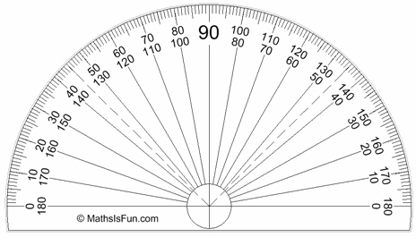
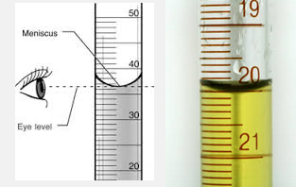
ឧទាហរណ៍ (1) ៖
70⁰
115⁰
42⁰

Slide 5
ឧទាហរណ៍ (2) ៖
សិស្សទី១ | សិស្សទី២ | សិស្សទី៣ | សិស្សទី៤
2² = 4 | 2² = 4 | 2² = 4 | 2² = 8
3² = 6 | 3² = 9 | 3² = 9 | 3² = 10
4² = 8 | 4² = 16 | 4² = 16 | 4² = 12
2³ = 6 | 2³ = 16 | 2³ = 8 | 2³ = 15
3³ = 9 | 3³ = 81 | 3³ = 36 | 3³ = 18
5³ = 15 | 5³ = 3125 | 5³ = 125 | 5³ = 24
2⁴ = 8 | 2⁴ = 64 | 2⁴ = 16 | 2⁴ = 24

Slide 6
ឧទាហរណ៍ (2) ៖
សិស្សទី១ | សិស្សទី២ | សិស្សទី៣ | សិស្សទី៤
2² = 4 (2 x 2) | 2² = 4 (2 x 2) | 2² = 4 ✓ | 2² = 8 (2+2) x 2
3² = 6 (3 x 2) | 3² = 9 (3 x 3) | 3² = 9 ✓ | 3² = 10 (3+2) x 2
4² = 8 (4 x 2) | 4² = 16 (4 x 4) | 4² = 16 ✓ | 4² = 12 (4+2) x 2
2³ = 6 (2 x 3) | 2³ = 16 (2 x 2 x 2 x 2) | 2³ = 8 ✓ | 2³ = 15 (2+3) x 3
3³ = 9 (3 x 3) | 3³ = 81 (3 x 3 x 3 x 3) | 3³ = 36 ? | 3³ = 18 (3+3) x 3
5³ = 15 (5 x 3) | 5³ = 3125 (5 x 5 x 5 x 5) | 5³ = 125 ✓ | 5³ = 24 (5+3) x 3
2⁴ = 8 (2 x 4) | 2⁴ = 64 (2 x 2 x 2 x 2 x 2 x 2 x 2 x 2) OR ( (2x2)(2x2)(2x2)(2x2)) | 2⁴ = 16 ✓ | 2⁴ = 24 (2+4) x 4(2+2) x 2

Slide 7
ឧទាហរណ៍ (3) ៖
C₆H₁₂0₆ + 6O₂ -> 3C0₂ + 6H₂0
CO₂ + 2CaOH -> Ca₂CO₃ + H₂O

Slide 8
ឧទាហរណ៍ (3) ៖
C₆H₁₂0₆ + 6O₂ -> 6C0₂ + 6H₂0
3C0₂ = 3C + (3x2) O
3C0₂ ≠ 3(C0)₂ (3x2) C + (3x2) O
CO₂ + Ca(OH)₂ -> CaCO₃ + H₂O
Ca²⁺

Slide 9
ការសង្ខេប ៖
គ្រូសម្រេចចិត្ត បញ្ហាជាកំហុស ឬជាការយល់ខុស
កំហុស ៖ គ្រូឱ្យសិស្សត្រួតពិនិត្យឡើងវិញ
ការយល់ខុស ៖ គ្រូត្រូវឱ្យសិស្សពន្យល់គំនិត
គ្រូត្រូវដឹងអំពីបញ្ហាដែលមកពីខ្លឹមសារពីបាក
Notes:
Summary:
Teacher decides if a problem is a mistake (small error) or a misunderstanding (repeated error)
Ask students to look again (mistake)
Ask students to explain their method (misunderstanding)
Teachers should be aware of common mistakes and misunderstandings

